Slide 1
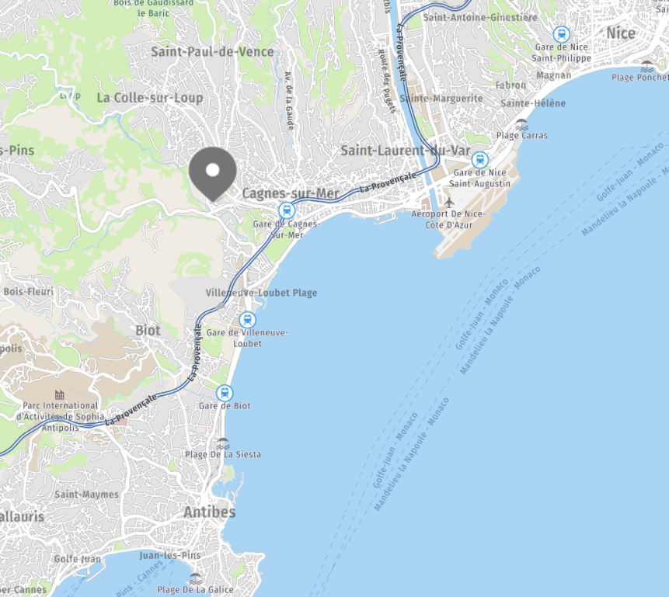
CHARGE(E) des CARRIERES
AU SEIN DE LA DIRECTION des RESSOURCES HUMAINES
et de la QUALITE de VIE au TRAVAIL
Poste permanent : Titulaire – Contractuel
Cadre d’emplois des Adjoints Administratifs et Rédacteurs Territoriaux
Villeneuve-Loubet dotée de près de 4km de plages, la commune affiche sans rougir l’image d’une station balnéaire active avec son port de plaisance au cœur de la célèbre Marina Baie des Anges.
Sa situation privilégiée, proche des grands centres comme Nice, Monaco ou Cannes, en fait une destination de choix pour y vivre.
Au sein de l’équipe de la DRH-QVT, et sous la responsabilité du Directeur, il vous sera affecté un portefeuille d’agents par service dont vous serez en particulier chargé de :
Gestion des carrières des agents titulaires et contractuels
Maitrise du Statut
Rédaction des arrêtés relatifs à la carrière (mise en stage, titularisation, échelon, grade, disponibilité, temps partiel)
Rédaction des contrats et avenants,
Gestion de l’échéancier,
Gestion des absences (congés, maladie…)
Gestion des maladies et accidents de service (déclaration, tableau de suivi, saisine du conseil médical départemental…)
Accompagnement et conseil des agents dans leur évolution de carrière,
Connaissances des procédures statutaires ,
Analyse des nouveaux textes réglementaires applicables au statut,
Participation aux différents projets concernant l’amélioration de la qualité de vie au travail de l’ensemble des agents de la commune,
Transversalité avec la cellule Paie.
Profil du poste :
- Expérience requise dans les mêmes fonctions,
- Compétences rédactionnelles et juridiques indispensables,
- Rigueur, organisation,
- Qualités humaines indispensables : empathie, discrétion.
.
Candidatures :
Les candidatures sont à adresser à Monsieur le Maire de Villeneuve-Loubet
Hôtel de Ville – Place de la république – 06270 VILLENEUVE LOUBET
recrutement@villeneuveloubet.fr
Poste à pourvoir le 15 septembre 2024

Slide 2
CHARGE(E) des CARRIERES
AU SEIN DE LA DIRECTION des RESSOURCES HUMAINES
et de la QUALITE de VIE au TRAVAIL
Villeneuve-Loubet dotée de près de 4km de plages, la commune affiche sans rougir l’image d’une station balnéaire active avec son port de plaisance au cœur de la célèbre Marina Baie des Anges.
Sa situation privilégiée, proche des grands centres comme Nice, Monaco ou Cannes, en fait une destination de choix pour y vivre.
Savoir Être :
Discrétion,
Bienveillance,
Rigueur,
Sens du relationnel,
Être communiquant,
Confidentialité, discrétion professionnelle,
Adaptabilité.
Ouverture
Curiosité
Profil :
Vous avez obligatoirement une expérience sur un poste similaire.
Vous maitrisez le statut de la fonction publique territoriale (FPT) et possédez les notions fondamentales de la gestion des ressources humaines.
Vous êtes à l’aise avec les outils informatiques (logiciel SIRH Ciril très apprécié).
Horaires de travail : temps complet 36h30 hebdo
Rémunération :
Statuaire + RIFSEEP (IFSE part fixe – CIA part variable) + 13eme mois indiciaire
Participation employeur à la mutuelle et la prévoyance
Les valeurs internes de l’Administration Villeneuvoise,
Elles sont au nombre de quatre :
Honnêteté
Respect
Engagement
Exemplarité
Candidatures :
Les candidatures sont à adresser à Monsieur le Maire de Villeneuve-Loubet
Hôtel de Ville – Place de la république – 06270 VILLENEUVE LOUBET
recrutement@villeneuveloubet.fr
Poste à pourvoir le 15 septembre 2024

